Slide 1
Čiaudėjimo ir kosėjimo etiketas
Parengė: Visuomenės sveikatos priežiūros specialistė Dovilė Stankevičiūtė

Slide 2

GRIPO VIRUSAS
Gripo virusas paprastai plinta oro lašeliniu būdu. Čiaudint ar kosint susidarantys lašeliai patenka ant virusui imlių žmonių viršutinių kvėpavimo takų gleivinės.
Užkratas taip pat gali būti perduodamas per kontaktą su kvėpavimo takų išskyromis (pvz., liečiant daiktus arba paviršius, kuriuose yra virusas, ir po to liečiant savo akis, nosį ar burną);
Kosėjimo ir čiaudėjimo etiketas bei rankų higiena – paprastos ir efektyvios priemonės, sumažinančios gripo viruso plitimą;
Taip pat labai svarbu kuo dažniau vėdinti ir valyti patalpas.

Slide 3
KOSĖJIMO IR ČIAUDĖJIMO ETIKETO TAISYKLĖS
Kosint ir čiaudint, būtina užsidengti burną ar nosį su nosine (geriau vienkartine), nusisukti;
jei nosinės nėra – kosėti ar čiaudėti į drabužius, kurie nekontaktuos su atvira ranka ir veiks kaip oro filtras ( į alkūnės linkį, skverną);
2. Neužsidengti burnos ar nosies delnu;
3. Nosiai valyti ar išsišnypšti naudoti vienkartines nosines, jas panaudojus išmesti į šiukšlių dėžę ir nedelsiant nusiplauti rankas;
4. Nekosėti ir nečiaudėti kitų žmonių draugijoje – išeiti į kitą vietą;
5. Neiškvėpti oro į kito žmogaus pusę;
6. Vengti kontakto su didelės gripo komplikacijų rizikos grupės žmonėmis: mažais vaikai, nėščiosiomis, pagyvenusiais ligotais žmonėmis;
7. Sveikas asmuo, atsidūręs kito asmens kosėjimo ar čiaudėjimo zonoje, turėtų nuo jo pasitraukti, trumpam sulaikyti kvėpavimą.

Slide 4
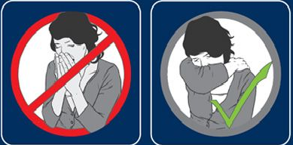
ČIAUDĖJIMAS IR KOSĖJIMAS

Slide 5
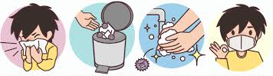
Užsdengti veidą servetėle kosint ar čiaudint
Servetėlę išmesti į šiukliadėžę
Taisyklingai nusiplauti rankas su muilu ir vandeniu
Užsidėti kaukę

Slide 6
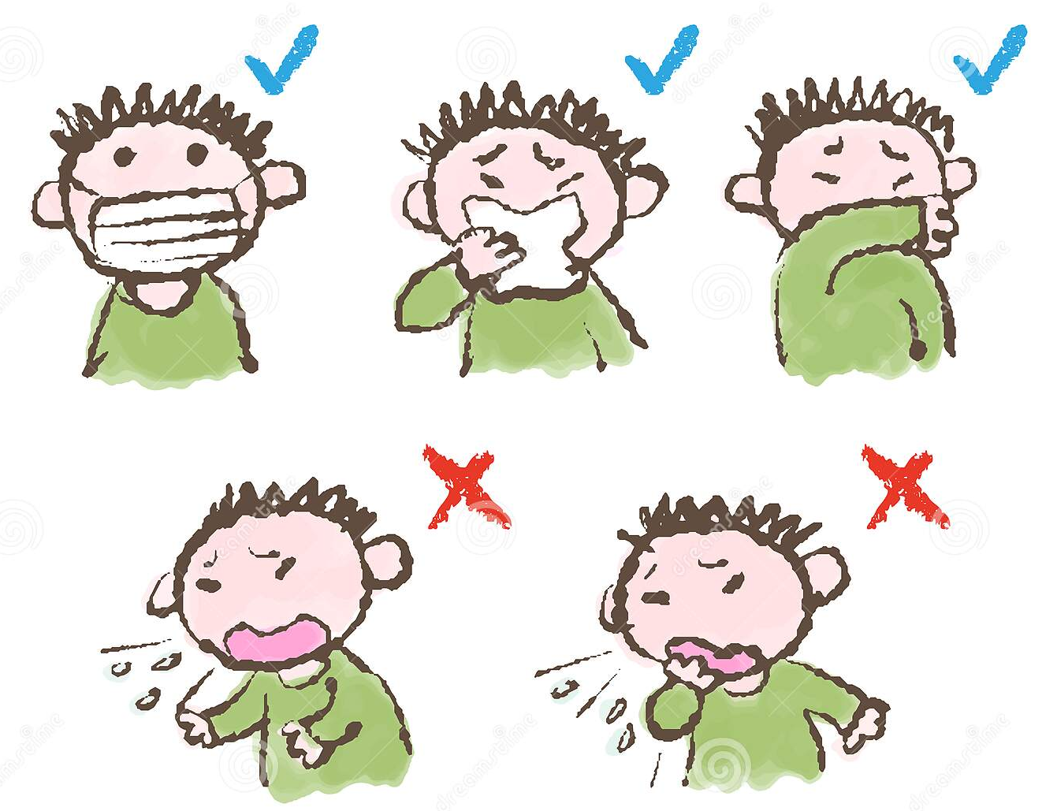

Slide 7
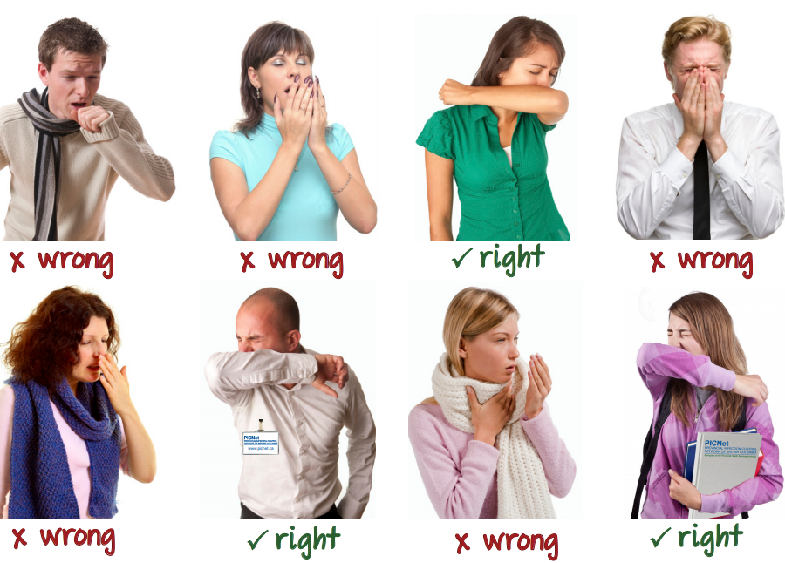

Slide 8
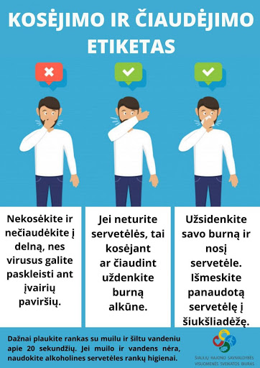

Slide 9

Kaip plauti rankas?

Slide 10
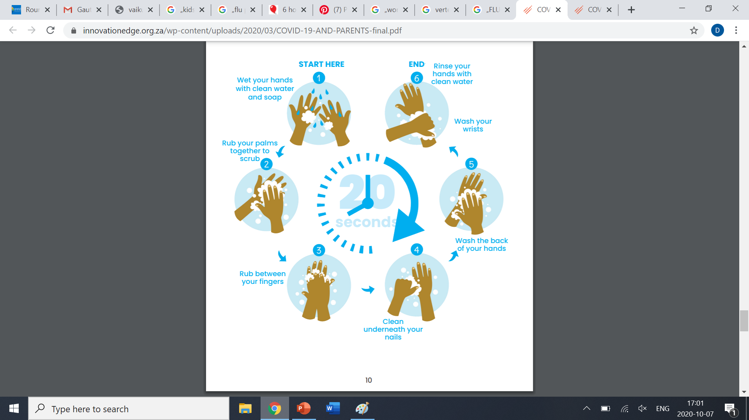
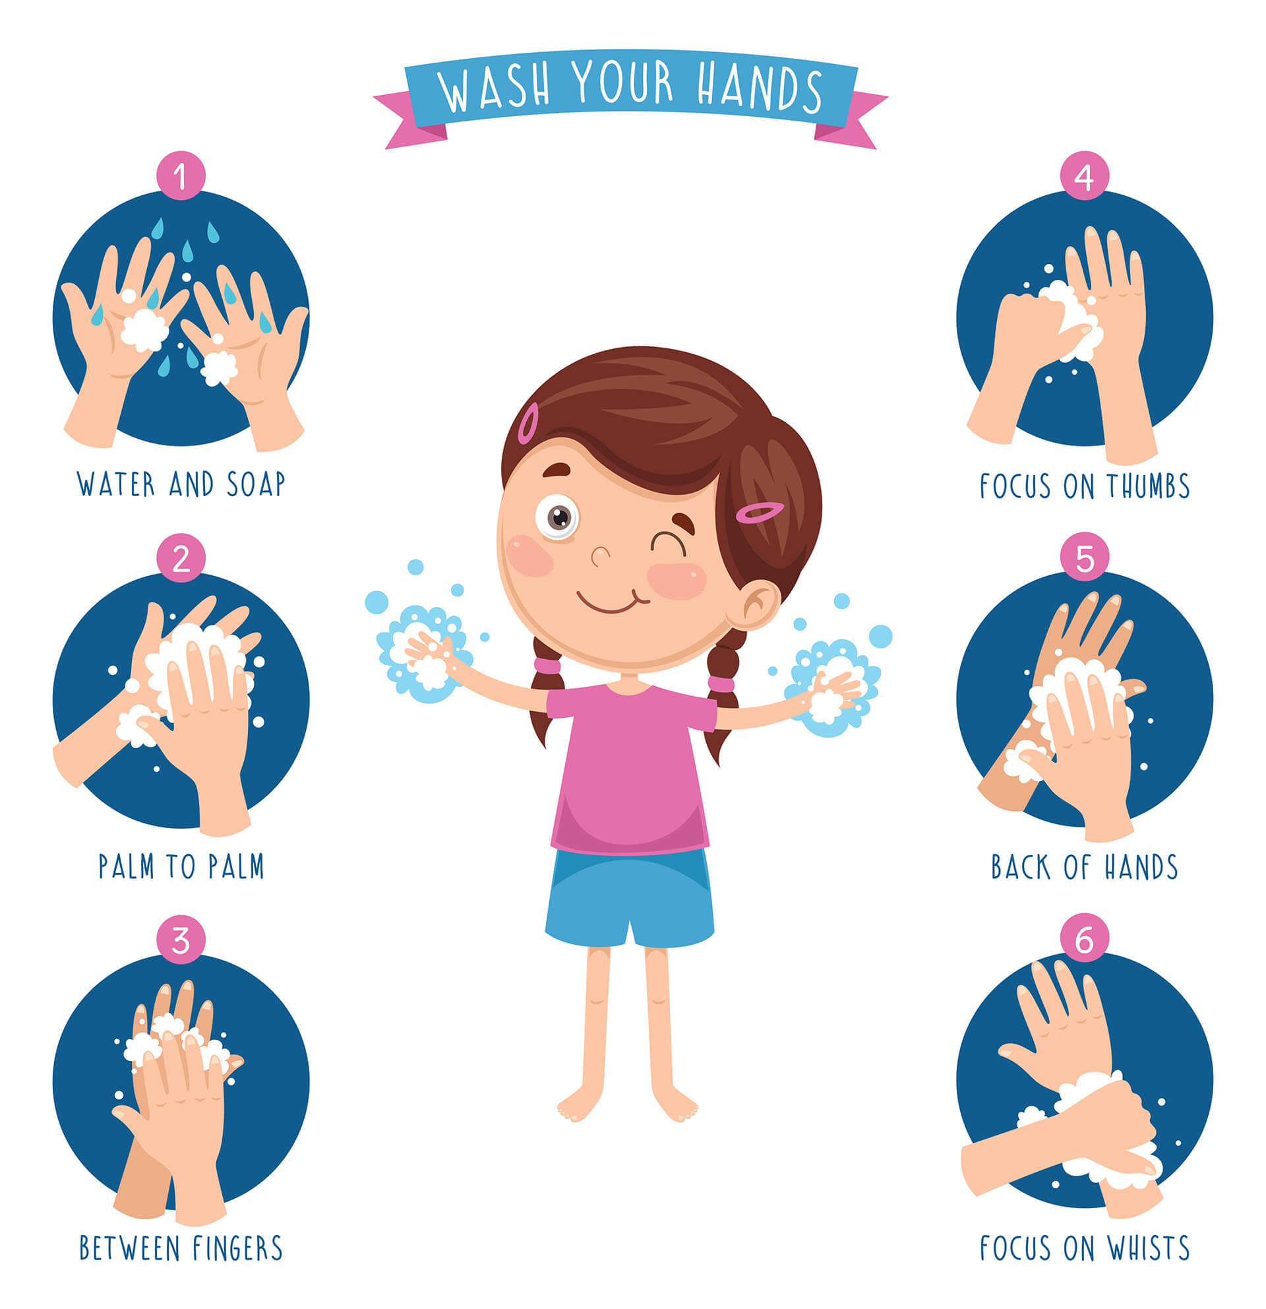

Slide 11
Rankų higiena. Kaip taisyklingai plauti rankas. 2 min video https://www.youtube.com/watch?v=r2-k__furwc

Slide 12
Saugok save ir kitus!

